Slide 1
Bài 23:
Bài toán liên quan đến phép cộng, phép trừ
Notes:
Bài giảng thiết kế bởi: Hương Thảo - tranthao121004@gmail.com

Slide 2
Tiết 1

Slide 3
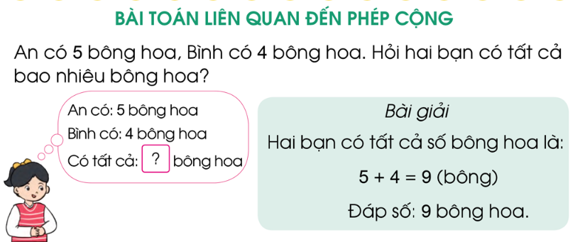
9

Slide 4
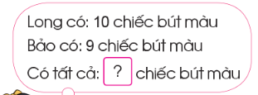
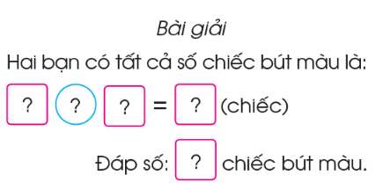
19
10
+
9
19
19

Slide 5
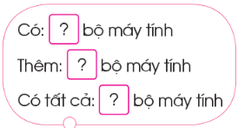
9
3
12
9
+
3
12
12

Slide 6
Tiết 2

Slide 7
7

Slide 8
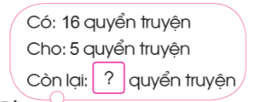
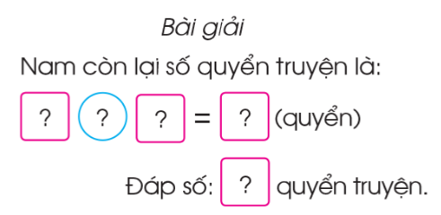
11
16
-
5
11
11
Notes:
Bài giảng thiết kế bởi: Hương Thảo - tranthao121004@gmail.com

Slide 9
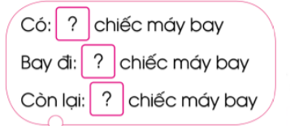
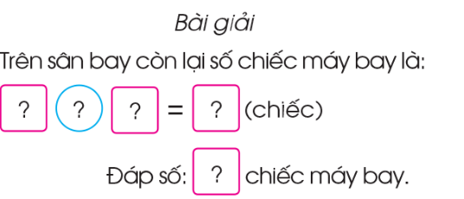
11
2
9
11
-
2
9
9
Notes:
Bài giảng thiết kế bởi: Hương Thảo - tranthao121004@gmail.com

Slide 10
HẸN GẶP LẠI
Notes:
Bài giảng thiết kế bởi: Hương Thảo - tranthao121004@gmail.com

